Slide 1
ANALISIS SENTIMEN DENGAN MLP
& LSTM
BY SLIDESGO
Kelompok 3
2022

Slide 2



KELOMPOK 3
HANS
KWANDOU
KATARINA INEZITA
PRICYLIA WULANDARI
BY SLIDESGO
2022

Slide 3
DAFTAR ISI
01
02
PENDAHULUAN
METODE
03
04
OUTPUT
KESIMPULAN
BY SLIDESGO
2022

Slide 4
01
PENDAHULUAN
BY SLIDESGO
2022

Slide 5
PENDAHULUAN
BY SLIDESGO
Hasil penelitian Microsoft dalam laporan berjudul ‘Digital Civility Index’ menempatkan netizen Indonesia pada urutan 5 terbawah untuk tingkat kesopanan.
Hal ini terjadi karena pertumbuhan dunia digital yang sangat pesat akhir-akhir ini. Membuat laju arus informasi begitu terbuka lebar. Sehingga dapat menjangkau sampai ke pelosok. Nanum pertumbuhan ini tidak di ikuti dengan kesadaran akan etika dalam berinteraksi dalam dunia digital.
Oleh karena itu penelitian ini bertujuan untuk menganalisis kata yang sering digunakan dalam komentar sentimen negative atau hate speech, dan kata yang sering digunakan dalam komentar tweeter. Harapannya dari hasil analisis yang dilakukan menjadi bahan pertimbangan berbagai pihak kedepannya.
2022

Slide 6
Tujuan
BY SLIDESGO
Analisis sentimen merupakan proses untuk menganalisis teks digital untuk menentukan apakah nada emosional pesan tersebut positif, negatif, atau netral. Dalam penerapannya, dibutuhkan algoritma agar dapat mengklasifikasikan kalimat dengan baik. Algoritma yang digunakan adalah Long Short Term Memory (LSTM) dan Multi Layer Perceptron (MLP).
Kami akan menggunakan dua model dalam penentuan prediksi suatu text tweeter bernilai sentiment positif, negatif, atau netral. kita juga akan melihat metode mana kah yang akan menghasilkan accuracy yang paling bagus dalam melihat sentiment dalam sebuah ciutan tweet
2022

Slide 7
02
METODE
BY SLIDESGO
2022

Slide 8
Tahapan
Prepare Data
Text Normalization / Cleaning
Feature Extraction
Splitting Data Train, data validation, data test
Training Model
Evaluation / Confusion matrix
Predict

Slide 9
Prepare Data
Dalam prepare data kita akan menggunakan dataset yang telah diberikan oleh pihak binar sebagai Train data, untuk validation dan test data, kami menggunakan data dari github IndoNLP.
Jumlah data :
Train data = 11.000
(positive 58,32% , negative 31,23%, neutral 10,43%)
Valid data = 1.260
(positive 58,33% , negative 31,26%, neutral 10,39%)
Test data = 500
(positive 41,6% , negative 40,8%, neutral 17,6%)

Slide 10
Text Normalization
Pada proses text normalisasi ini kita akan melakukan beberapa proses cleaning dengan tahapan sbb :
Menghilangkan Retweet, hashtag, website, username
Melakukan penyeragaman semua text menjadi lowercase
Pada kata-kata tidak baku kita replace menjadi kata baku
Untuk menghindari kata yang sama artinya tapi nanti terhitung berbeda kita melakukan proses stemming

Slide 11
Text Normalization
Sedikit penjelasan mengenai kata tidak baku menjadi kata baku :
saya mandi 3x -> saya mandi tiga kali
Penjelasan mengenai stemming:
saya bersama teman -> saya sama teman
kalau tidak melakukan stemming, bersama dan sama akan dihitung sebagai kata yang berbeda, namun memiliki arti yang mirip. jadi kita sederhanakan dengan mengambil kata dasarnya saja.

Slide 12
Text Normalization
Pada Data Train perbandingan sebelum dan setelah normalisasi :
 | Sebelum | Setelah
Character Max | 567 | 511
Character Min | 3 | 1
Character Mean | 188.9 | 169.6
Word Max | 110 | 85
Word Min | 1 | 1
Word Mean | 32.9 | 29

Slide 13
Text Normalization
6 Kata yang paling sering muncul pada data train :
Seluruh | positive | negative | neutral
nya | nya | nya | di
yang | yang | tidak | dan
dan | dan | yang | yang
di | di | dan | nya
makan | makan | di | indonesia
tidak | enak | saya | untuk

Slide 14
Text Normalization
6 Kata yang paling sering muncul pada data train +Stopwords:
Seluruh | positive | negative | neutral
nya | nya | nya | nya
makan | makan | makan | indonesia
enak | enak | orang | pilih
harga | harga | layan | partai
bandung | bandung | indonesia | demokrat
menu | menu | banget | daerah

Slide 15
METODE
MLP
LSTM
BY SLIDESGO
Pengembangan lebih lanjut dari perceptron lapis tunggal
Menangani permasalahan vanishing gradient yang umum terjadi pada pemrosesan data yang relatif panjang
2022

Slide 16
Feature Extraction
BY SLIDESGO
Untuk Feature Extraction kita akan Mencoba experiment dengan 3 metode pada MLP
Menggunakan Bag of Words ( CountVectorizer)
Menggunakan Tf-Idf (TfidfVectorizer)
Kombinasi Bag of Word + Tf-Idf
Kita akan melihat dari ketiga model feature extraction diatas, yang manakah yang memiliki accuracy yang paling bagus
2022

Slide 17
Feature Extraction
BY SLIDESGO
Berikut table hasil experiment kita dengan menggunakan model MLP dengan cross validation kfold (5) :
 | Bag of Words | Tf-Idf | Kombinasi
ngram(1,1) | 87,4% | 87,2% | 87,0%
ngram(1,2) | 88,8% | 88,6% | 88,2%
ngram(1,3) | 88,9% | 88,5% | 88,3%
Note : Angka diatas merupakan nilai F1-Score accuracy
2022

Slide 18
Feature Extraction
BY SLIDESGO
Setelah model kita buat kita melakukan test dengan data test dari indoNLP:
 | Bag of Words | Tf-Idf | Kombinasi
ngram(1,1) | 78% | 74% | 75%
ngram(1,2) | 80% | 80% | 79%
ngram(1,3) | 80% | 79% | 76%
Note : Angka diatas merupakan nilai F1-Score accuracy
2022

Slide 19
Feature Extraction
BY SLIDESGO
Dari Hasil experiment kita diatas, kita melihat beberapa hal :
Penggunaan ngram(1,1) merupakan model yang paling buruk
Penggunaan ngarm(1,2) merupakan model yang paling ideal. dengan hasil terbaik.
hasil crossvalidation dengan test data berbeda 8-9%
antara Bag of Words Vs TFIDF Vs Kombinasi memiliki hasil yang tidak terlampau jauh sekitar 1%
2022

Slide 20
KERAS API
BY SLIDESGO
Metode lain untuk sentiment analysis dengan menggunakan Keras API, dengan tahapan sebagai berikut :
Menggunakan dataset yang telah di Normalisasi
Dataset terdiri dari train, validation, test
Menggunakan Tokenizer dari Keras
Melakukan Fit to text ke train data
Menjadikan text to sequence dari train data
Melakukan Padding text supaya input ke LSTM akan seragam
2022

Slide 21
KERAS API
BY SLIDESGO
Pada proses ini kita tidak menggunakan feature extraction Bag of Words / TF-IDF. sebagai gantinya kita akan melakukan proses Word Embedding. dengan tahapan sebagai berikut :
input : data train sudah berupa train_padded (2D tensor)
output embedding : 3D tensor
2022

Slide 22
KERAS API
BY SLIDESGO
Setelah mendapatkan hasil Word Embedding kita memasukkan data ke LSTM layer.
hasil dari LSTM ini masuk ke fully connected layer. karena hasil ada 3 category. maka kita membuat 3 node dengan menggunakan loss ‘categorical_crossentropy’
kita mengaktifkan Earlystopping, dengan melihat Val_loss. kalau Val_loss yang dikeluarkan lebih jelek dari sebelumnya. maka proses training akan berhenti
2022

Slide 23
Model Keras
BY SLIDESGO
Berikut table hasil experiment kita dengan menggunakan model Keras API:
 | LSTM | Test LSTM | GRU | Test Gru
Normal | 89,29% | 81% | 90,48% | 84%
Biderectional | 90,48% | 83% | 90,63% | 82%
Note : Angka diatas merupakan nilai F1-Score accuracy
2022

Slide 24
Model LSTM
BY SLIDESGO
Sedikit penjelasan mengenai model LSTM.
Model LSTM merupakan pengembangan dari model RNN
RNN merupakan model untuk memprediksi data dengan inputan data berupa data sequential
karena data sequential. maka ketika data nya sangat panjang maka ketika melakukan Backpropagation akan sangat beresiko
Resikonya adalah nilai gradient nya bisa hilang ataupun sangat besar. dikenal dengan Vanishing and Exploiding Gradient
untuk menutupi kekurangan RNN maka diciptakan LSTM
LSTM ini tidak mengambil seluruh data kebelakang seperti pada RNN karena memiliki forget gate
2022

Slide 25
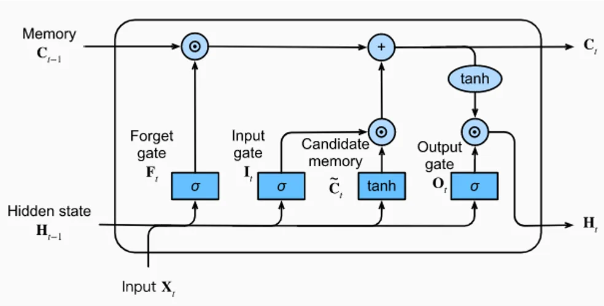
Model LSTM
BY SLIDESGO
2022

Slide 26
Keras + Feature Extraction
BY SLIDESGO
Kita Melakukan Experiment dengan menggunakan Feature extraction Bag Of Words / TF-IDF / Kombinasi yang langsung dimasukkan pada layer LSTM Keras dengan hasil sbb :
Bag of Words | TF-IDF | Kombinasi
58,3% | 58,3% | 58,3%
2022

Slide 27
Keras + Feature Extraction
BY SLIDESGO
Pada hasil experiment kita, kita menemukan hasil yang kurang bagus untuk penggunaan tanpa word embedding sebelum ke layer LSTM
untuk penjelasan proses feature extraction ke layer LSTM sbb :
kita melakukan fit pada vectorizer
melakukan transform ke data train / data validation
hasil dari vectorisasi adalah 2D sedangkan LSTM membutuhkan input 3D
kita melakukan reshape dengan menambahkan dimensi pada vector
pada layer LSTM kita menentukan input_shape sesuai dengan input_shape dari vector
Karena hasil sangat jauh dari model yang lain, kita memutuskan untuk tidak menggunakan model ini
2022

Slide 28
03
OUTPUT
BY SLIDESGO
2022

Slide 29
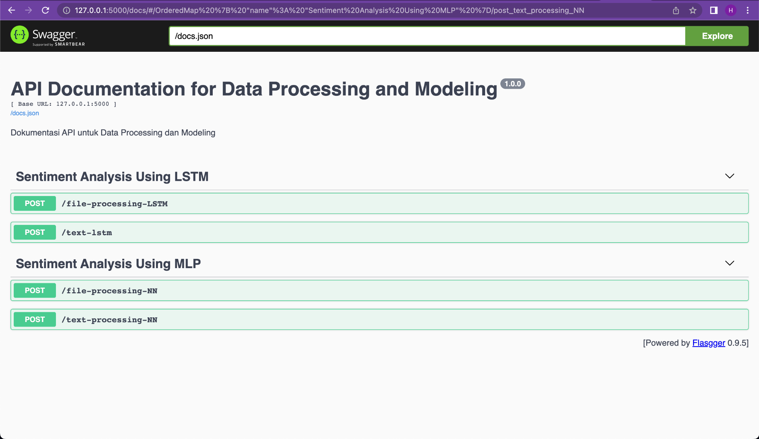
Output API

Slide 30
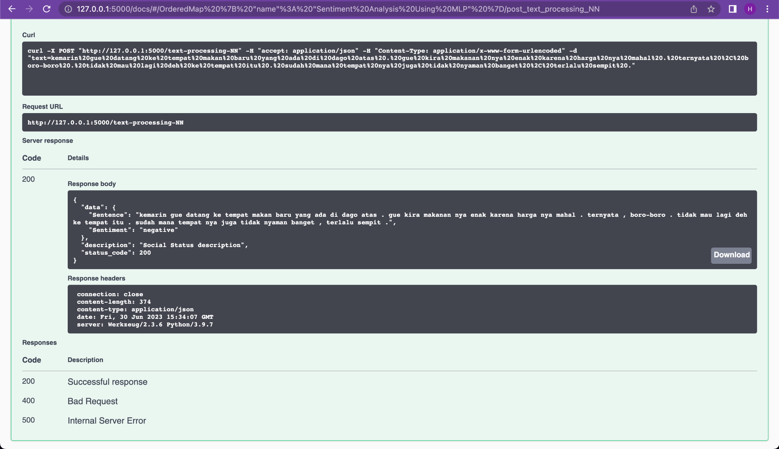
MLP Teks

Slide 31
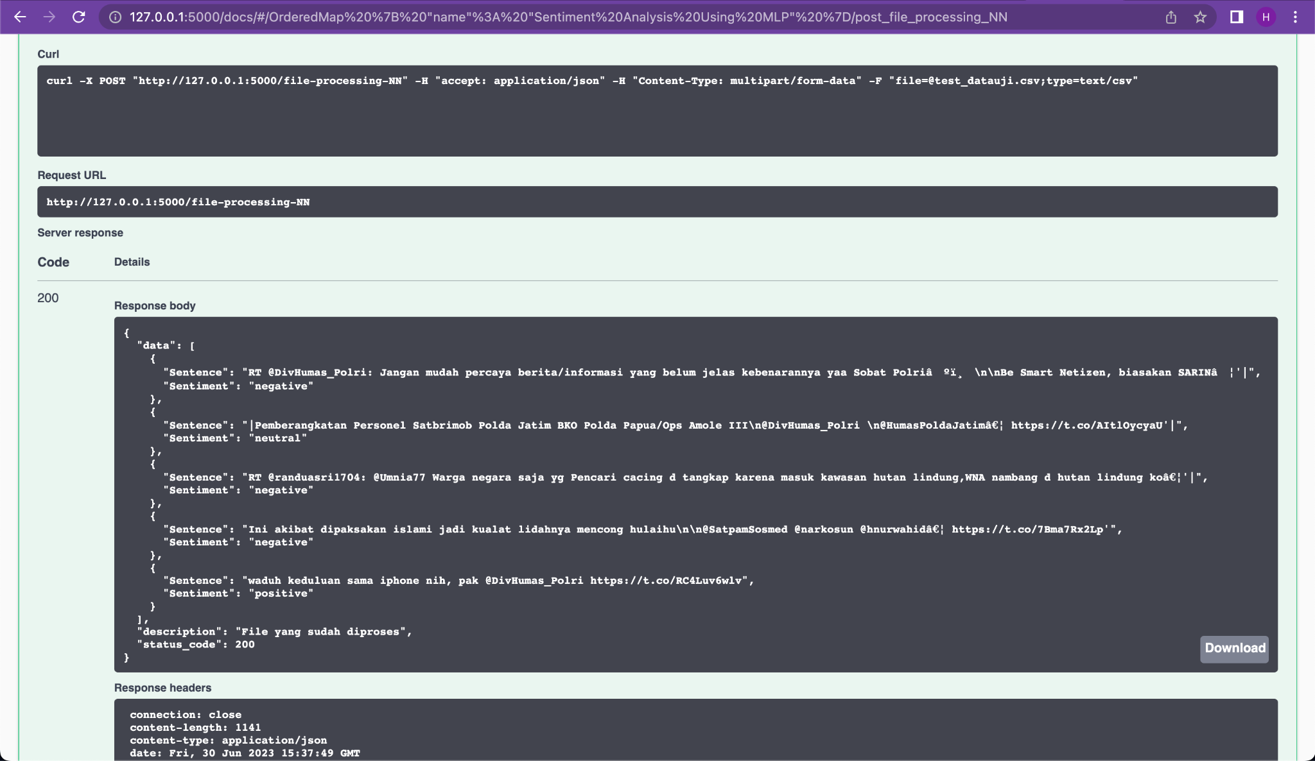
MLP File

Slide 32
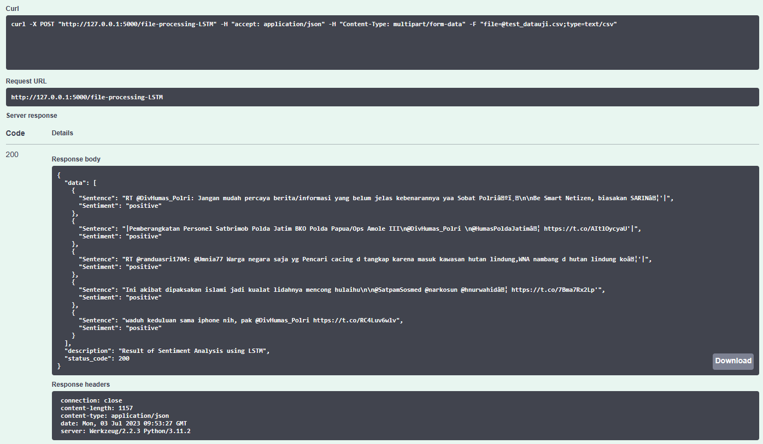
LSTM File

Slide 33
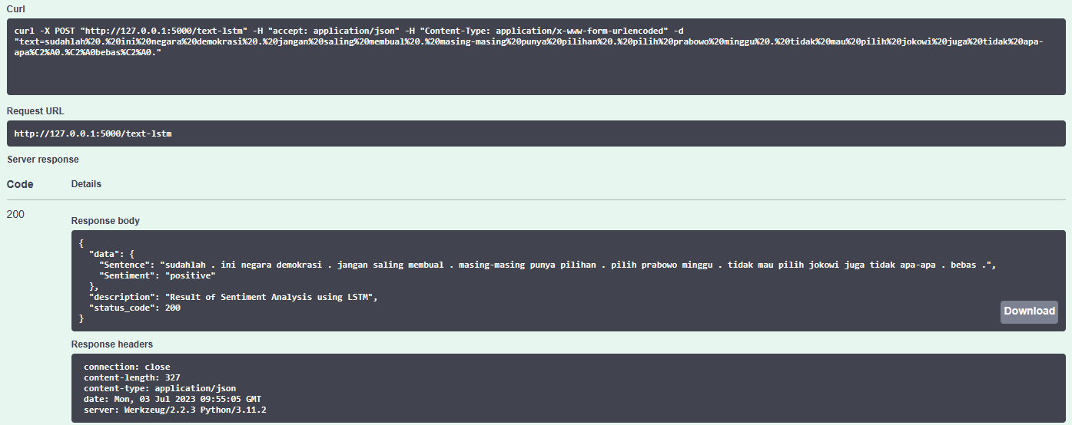
LSTM Teks

Slide 34
04
KESIMPULAN
BY SLIDESGO
2022

Slide 35
Kesimpulan Challange
BY SLIDESGO
Berikut ini merupakan Kesimpulan dari Challange Platinum:
Data Cleaning memegang peranan besar dalam menentukan hasil prediksi model.
Untuk Model MLP ada beberapa teknik yang bisa digunakan.
Bag Of Word
Tf-Idf
Kombinasi Bag of Word + Tf-Idf
Jika menghapus stopwords maka prediksi model akan menurun.
Akurasi yang di dapatkan oleh model dengan menggunakan metode kombinasi 87.0%.
Metode lain yang bisa digunakan untuk sentimen analysis yaitu RNN.
RNN Memiliki kekurangan Vanishing & Exploiding Gradient
Kita menggunakan Metode LSTM untuk menghilangkan kekurangan RNN.
Accuracy yang didapat dengan metode LSTM 89.29%
2022

Slide 36
TERIMA KASIH
BY SLIDESGO
2022

